Slide 1
土壌動物の調査
内容
土壌を採集し，生息する中型土壌動物を観察する。また，種類などから環境との関係を考える。

Slide 2
実験の流れ
１日目約４０分
● 実験の準備
１日目
① 調査地点の環境調査
② 土壌の採取
③ 抽出装置への設置
１０分
１０分
２０分

Slide 3
実験の流れ
２日目約４０分
● 実験の準備
２日目
① 土壌動物の選別
② 土壌動物の同定と記録
１５分
２５分

Slide 4
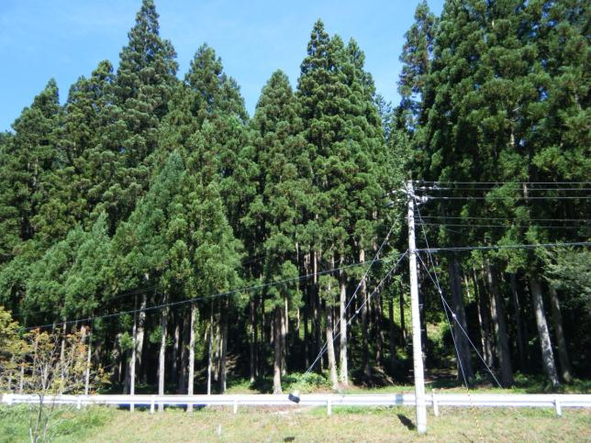
観察，実験の準備（～前日）
管理者に事前に確認した上，予備調査をする。
準備
～前日
当日
実験
１日目
①
②
③
実験
２日目
①
②
Notes:
無用のトラブルを避けるため，前もって許可を得ることが必要である。
種の同定に手間取ると時間内に終えられない。
どんな種があるか，予備調査の段階で確認しておけば
生徒に教えることができ，スムーズに進められる。

Slide 5
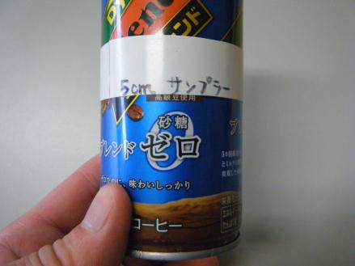
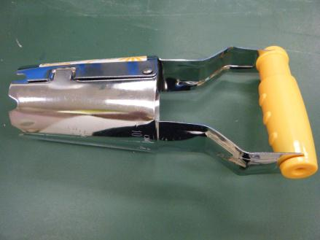
観察，実験の準備（～前日）
土壌サンプラーはサンプル体積が同じになるように統一する。
空き缶，球根植え器など利用可能。
準備
～前日
当日
実験
１日目
①
②
③
実験
２日目
①
②

Slide 6
観察，実験の準備（～前日）
サンプラーがなければ空き缶で作成する。
準備
～前日
当日
実験
１日目
①
②
③
実験
２日目
①
②
Notes:
185mL，250mLのスチール缶は直径が約５ｃｍなので，５ｃｍの高さにすると，内容量が約100mLになる。
（3.14×2.5×2.5×５＝98.125≒100）

Slide 7
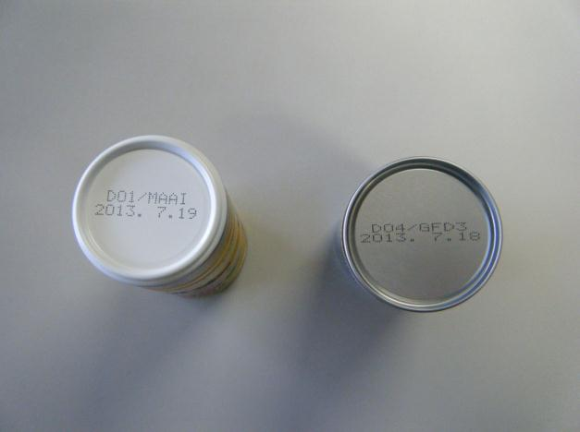
観察，実験の準備（～前日） サンプラーの作成－１
切りやすいスチール缶を用意する。
準備
～前日
当日
実験
１日目
①
②
③
実験
２日目
①
②
Notes:
底が側面と一体になっているものは，缶切りが掛からず切ることができない。

Slide 8
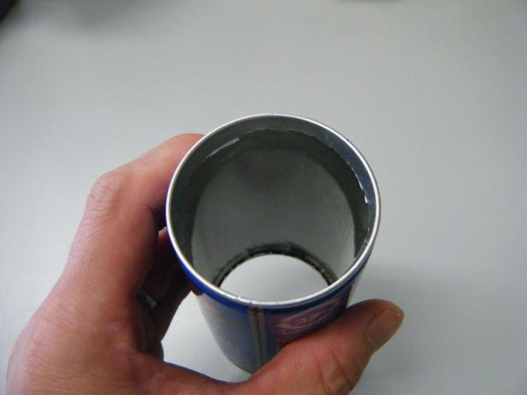
観察，実験の準備（～前日） サンプラーの作成－２
スチール缶の上下を缶切りで切る。
準備
～前日
当日
実験
１日目
①
②
③
実験
２日目
①
②
Notes:
切り口が鋭くなっているので，手や指を傷つけないように注意する。

Slide 9
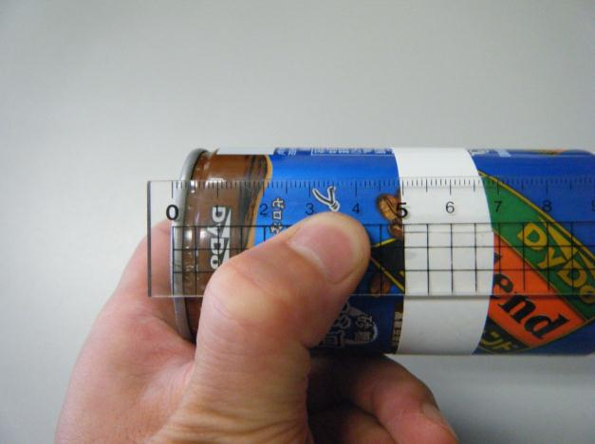
観察，実験の準備（～前日） サンプラーの作成－３
底から５ｃｍにビニールテープを貼る。
準備
～前日
当日
実験
１日目
①
②
③
実験
２日目
①
②
Notes:
切り口が鋭くなっているので，手や指を傷つけないように注意する。

Slide 10
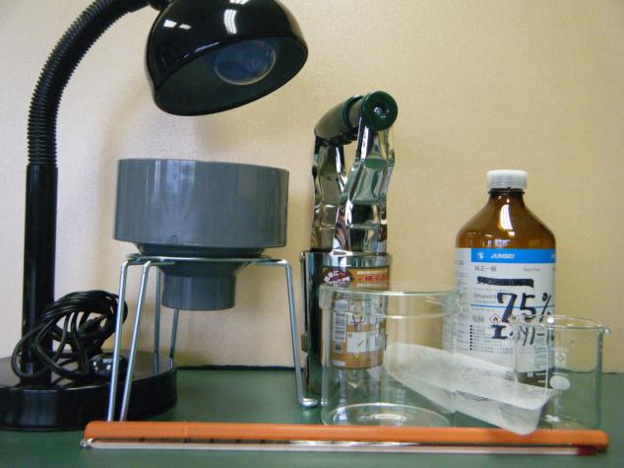
観察，実験の準備
必要な器具を準備する。
70％
準備
～前日
当日
実験
１日目
①
②
③
実験
２日目
①
②

Slide 11
１日目
準備
～前日
当日
実験
１日目
①
②
③
実験
２日目
①
②

Slide 12
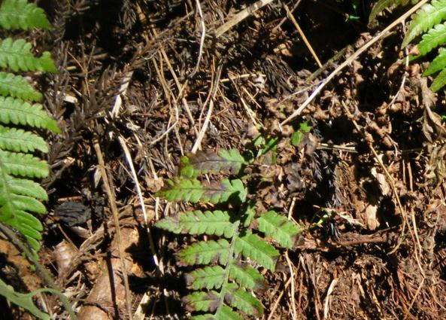
①調査地点の環境調査
調査地点の植生，気温，地温（地表，深さ５cm及び10cm）などを記録する。
準備
～前日
当日
実験
１日目
①
②
③
実験
２日目
①
②

Slide 13
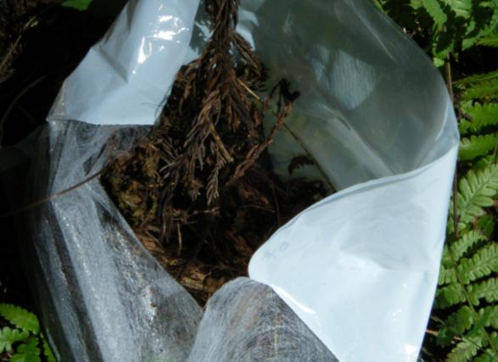
②土壌の採取－１
腐食していない落ち葉をビニール袋に採取し，袋に採取場所を記入する。
準備
～前日
当日
実験
１日目
①
②
③
実験
２日目
①
②

Slide 14
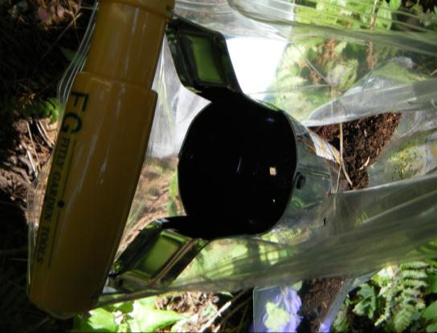
②土壌の採取－２
土壌サンプラーで，落ち葉を除いた深さ５cmまでの土壌を採取し，同様に記入する。
準備
～前日
当日
実験
１日目
①
②
③
実験
２日目
①
②

Slide 15
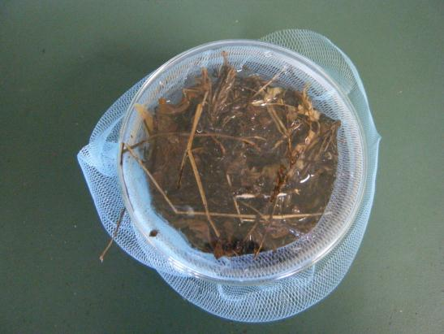
③抽出装置への設置－１
落ち葉は水切り網にサンプルを入れ，水を入れた腰高シャーレに１日浸ける。
簡易ベールマン法
準備
～前日
当日
実験
１日目
①
②
③
実験
２日目
①
②

Slide 16
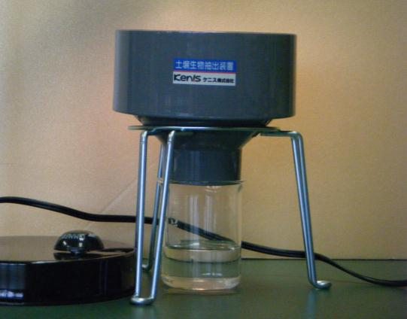
③抽出装置への設置－２
ツルグレン装置の下に，70％エタノールを入れた容器を設置する。
準備
～前日
当日
実験
１日目
①
②
③
実験
２日目
①
②

Slide 17
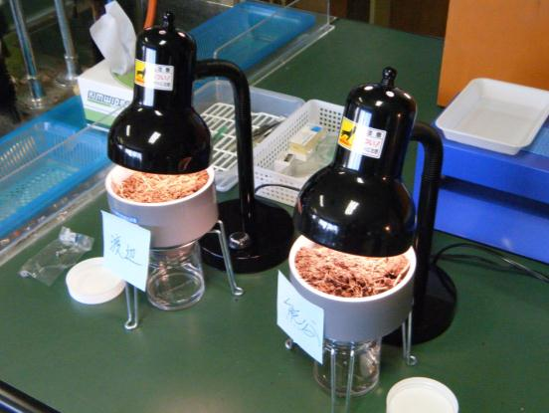
③抽出装置への設置－３
金網の上にサンプルを静かに均等に載せ，２４時間電球で熱し抽出する。
ツルグレン法
準備
～前日
当日
実験
１日目
①
②
③
実験
２日目
①
②

Slide 18
２日目
準備
～前日
当日
実験
１日目
①
②
③
実験
２日目
①
②

Slide 19
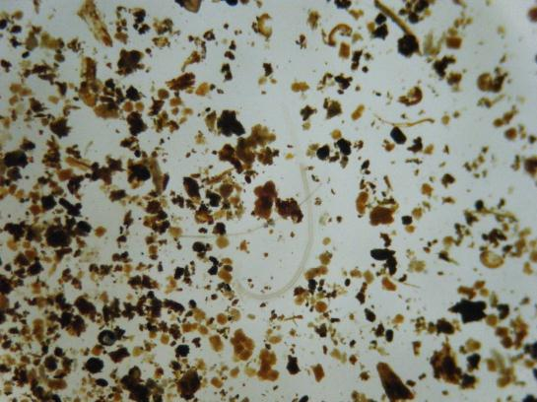
①土壌動物の選別－１
ルーペや実体顕微鏡でベールマン法で抽出された動物を選別する。
準備
～前日
当日
実験
１日目
①
②
③
実験
２日目
①
②

Slide 20
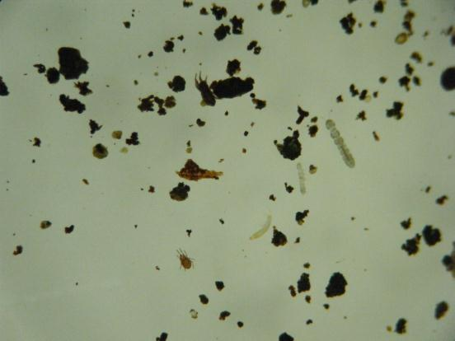
①土壌動物の選別－２
ルーペや実体顕微鏡でツルグレン法で抽出された動物を選別する。
準備
～前日
当日
実験
１日目
①
②
③
実験
２日目
①
②

Slide 21
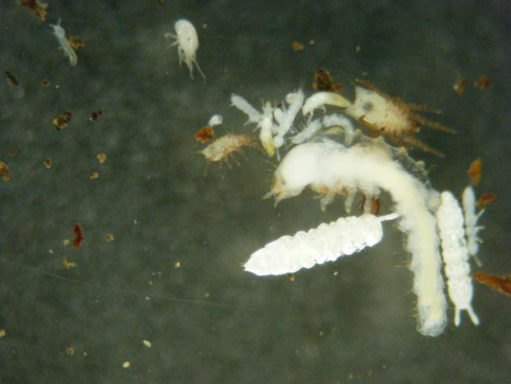
①土壌動物の選別－３
土壌生物を選別したもの
準備
～前日
当日
実験
１日目
①
②
③
実験
２日目
①
②

Slide 22
②土壌動物の同定と記録
図鑑などで同定する。わからない動物は目，科，属などの分類群で記録する。
 | 脚の有無・数
 | 脚なし | 脚３対 | 脚４対 | 脚７対 | 脚多数
分類 | 軟体動物門 環形動物門 線形動物門 センチュウ綱 節足動物門 昆虫綱 ハエ目の幼虫 など | 節足動物門 内顎綱 カマアシムシ目 トビムシ目 コムシ目 昆虫綱 アザミウマ目 甲虫目 チョウ目 ハチ目 など | 節足動物門 クモ綱 カニムシ目 ザトウムシ目 ダニ目 クモ目 緩歩動物門 真クマムシ目 など | 節足動物門 甲殻（軟甲）綱 ワラジムシ目 オカダンゴムシ科 ワラジムシ科 フナムシ科 ヨコエビ目 ヨコエビ科 など | 節足動物門 少脚(ヤスデモドキ)綱 ヤスデモドキ目 ヤスデモドキ科 倍脚（ヤスデ）綱 オビヤスデ目 唇脚（ムカデ）綱 イシムカデ目 ジムカデ目 結合（コムカデ）綱 コムカデ目 ナミコムカデ科 など
準備
～前日
当日
実験
１日目
①
②
③
実験
２日目
①
②

